Slide 1
資財四乙
股市社群之情緒分析
以台積電為例
專題組員：林姍如、黃雅婄、廖劭其、張倢菱
指導教授：劉亮志 教授
技術指導：鄭麗珍 教授

Slide 2
目錄
CMoney
專題報告 ✖
🔎 前情提要
🔎 資料蒐集
🔎 資料分析
🔎 建議及總結
🔎 參考資料

Slide 3

研究動機
社群媒體不受
距離及時間限制
台灣股市
交易活動逐年熱絡
「護國神山」
台積電

Slide 4
一、爬蟲
三、撿詞
五、金融情緒字典
二、斷詞
四、正負向標記

Slide 5
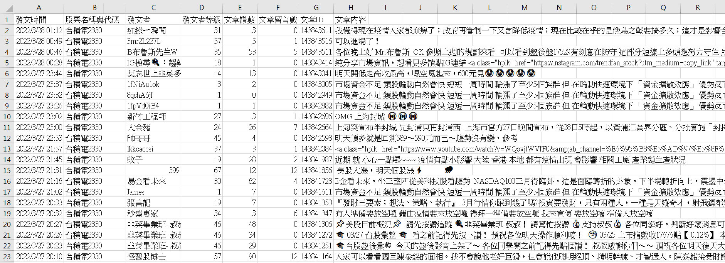
使用爬蟲套件進行資料蒐集
Beautiful Soup
台積電一年的社群文章
(2021/3/27-2022/3/27) ▶

Slide 6
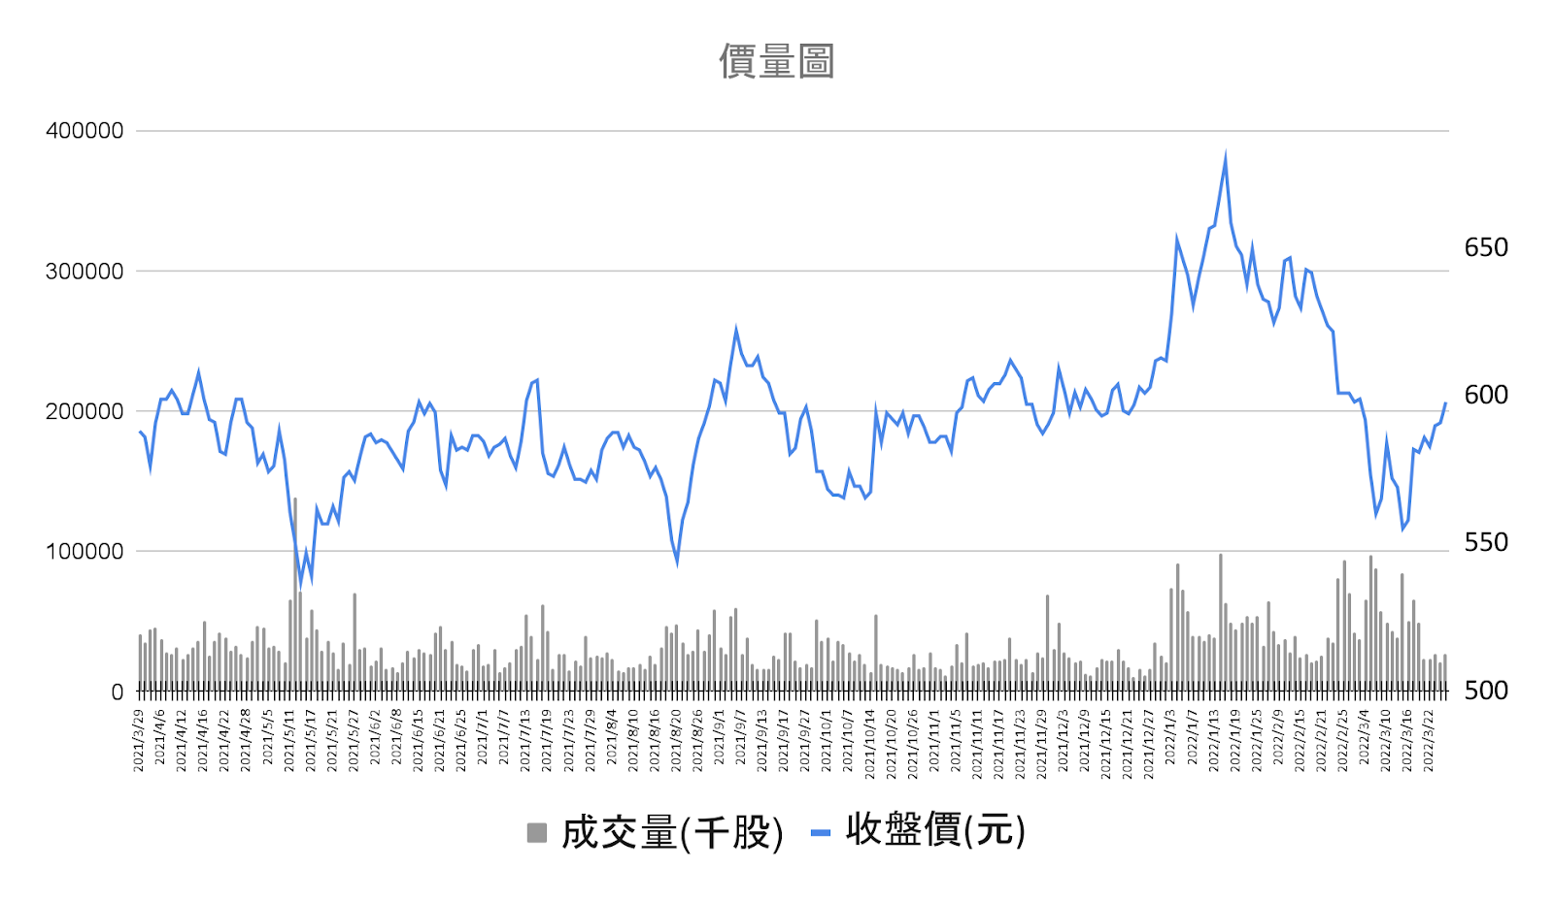
資料天數 |  |  | 文章篇數
366 |  |  | 67941
244 | 上漲 | 105 | 57798
 | 下跌 | 120
 | 平盤 | 19

Slide 7
文章範例
沒意外會再倒一波，636賣單加堆，635買單沒人掛，連假單都不掛，就是要倒了的意思。期指17747--
17824高要過才會繼續攻，2330不夠強，637要過，
今天期指17702不破也算還好，關鍵需要5-8天時間整理，上面還有缺口要回補也不要看太壞
沒意外會再倒一波，636賣單加堆，635買單沒人掛，連假單都不掛，就是要倒了的意思。期指17747--
17824高要過才會繼續攻，2330不夠強,，637要過，今天期指17702不破也算還好，關鍵需要5-8天時間整理，上面還有缺口要回補也不要看太壞
斷詞範例
['意外', '倒', '賣單', '加堆', '買單', '沒', '人', '掛', '假單', '掛', '倒', '意思', '期指', '高', '過', '才', '繼續', '攻', '夠', '強', '過', '今天', '期指', '破', '還好', '關鍵', '需要', '時間', '整理', '上面', '缺口', '回補', '看', '太', '壞'

Slide 8
斷詞範例
‘烏’, ‘俄’, ‘戰爭’, ‘貨櫃’, ‘三 ’, ‘雄’, ‘新 ’, ‘冠’, ‘肺炎'
撿詞範例
烏俄戰爭
貨櫃三雄
新冠肺炎

Slide 9
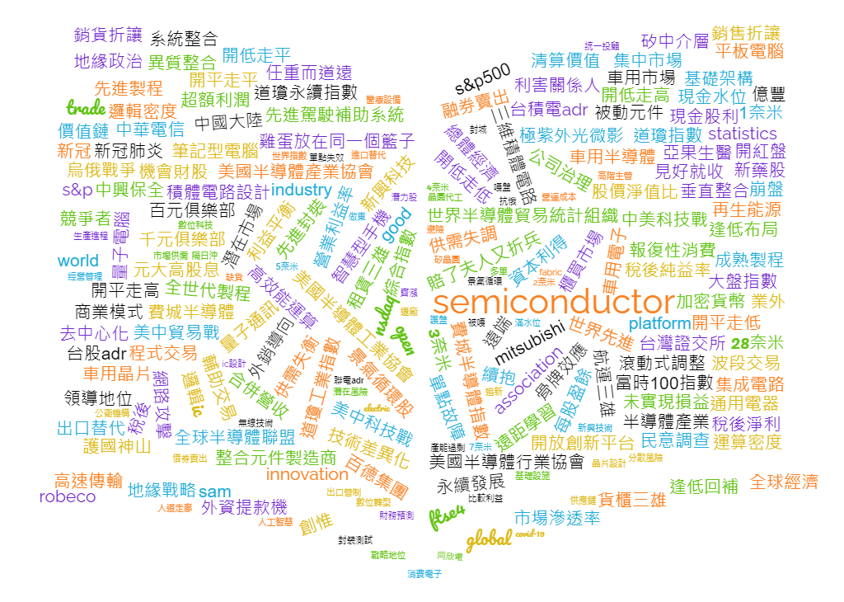
已人工撿回261個字詞

Slide 10
斷詞範例
正負向標記
['意外', '倒', '賣單', '加堆', '買單', '沒', '人', '掛', '假單', '掛', '倒', '意思', '期指', '高', '過', '才', '繼續', '攻', '夠', '強', '過', '今天', '期指', '破', '還好', '關鍵', '需要', '時間', '整理', '上面', '缺口', '回補', '看', '太', '壞']
['意外', '倒', '賣單', '加堆', '買單', '沒', '人', '掛', '假單', '掛', '倒', '意思', '期指', '高', '過', '才', '繼續', '攻', '夠', '強', '過', '今天', '期指', '破', '還好', '關鍵', '需要', '時間', '整理', '上面', '缺口', '回補', '看', '太', '壞']
情緒字典範例
正向詞
買單、攻、強、整理、回補
負向詞
倒、賣單、缺口、壞

Slide 11
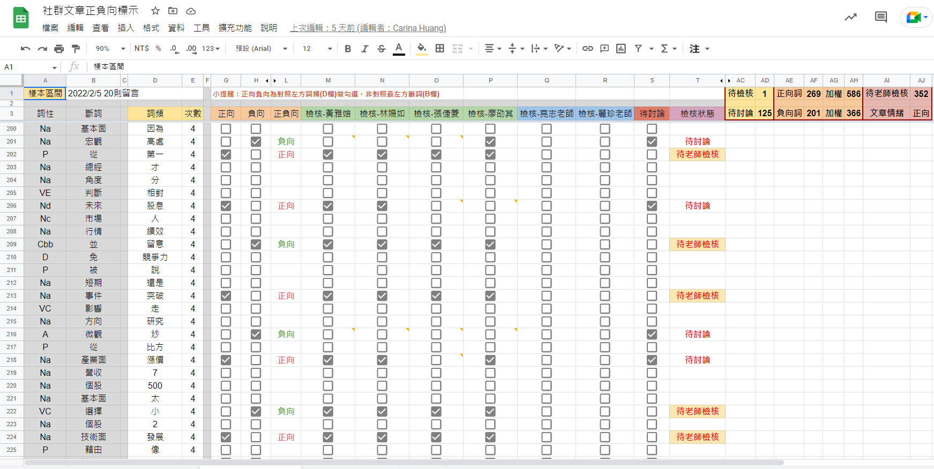

Slide 12
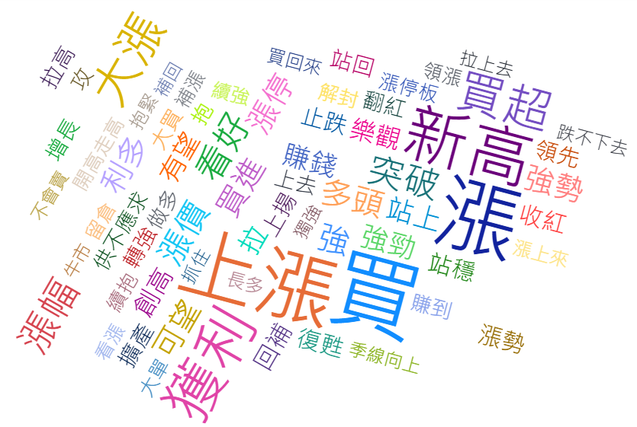
正向字詞文字雲
買、漲、上漲、新高、獲利
在全年的所有文章中各出現超過10000次

Slide 13
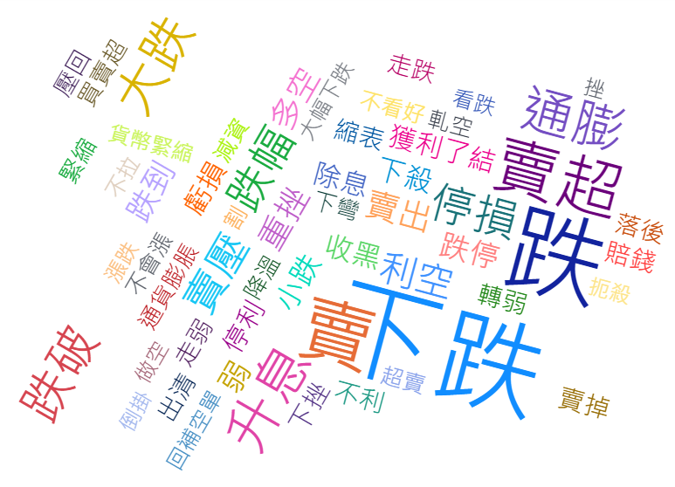
負向字詞文字雲
下跌、跌、賣、賣超、升息
在全年的所有文章中各出現超過5000次

Slide 14
資料樣本區間 ▼
發文內容分析
2021年3月27日至2022年3月27日
總資料量共366天，文章篇數67941篇
系統準確度分析
股市交易日244天，文章篇數57798篇

Slide 15
系統情緒
統計單位
正負向字詞平均
發文時段
正負向比例趨勢
正負向天數
各時段發文趨勢

Slide 16

對照組 |  |  | 實驗組 (篩選台積電) |  |  | 實驗組 (篩選台積電&等級57以上)
系統情緒-各篇加總
 | 當日 | 隔日 |  | 當日 | 隔日 |  | 當日 | 隔日
符合 | 125 | 105 | 符合 | 118 | 104 | 符合 | 122 | 109
不符合 | 119 | 139 | 不符合 | 126 | 140 | 不符合 | 122 | 135
總天數 | 244 | 244 | 總天數 | 244 | 244 | 總天數 | 244 | 244
符合率 | 51.23% | 43.03% | 符合率 | 48.36% | 42.62% | 符合率 | 50.00% | 44.67%
系統情緒-全天加總
 | 當日 | 隔日 |  | 當日 | 隔日 |  | 當日 | 隔日
符合 | 129 | 115 | 符合 | 130 | 114 | 符合 | 140 | 113
不符合 | 115 | 129 | 不符合 | 114 | 130 | 不符合 | 104 | 131
總天數 | 244 | 244 | 總天數 | 244 | 244 | 總天數 | 244 | 244
符合率 | 52.87% | 47.13% | 符合率 | 53.28% | 46.72% | 符合率 | 57.38% | 46.31%
系統情緒統計單位
系統情緒（各篇加總）▼
以一篇社群文章為一個情緒單位
系統情緒（全天加總）▼
以一天為一個情緒單位

Slide 17
資料天數 |  |  | 文章篇數
366 |  |  | 67941
244 | 上漲 | 105 | 57798
 | 下跌 | 120
 | 平盤 | 19

Slide 18
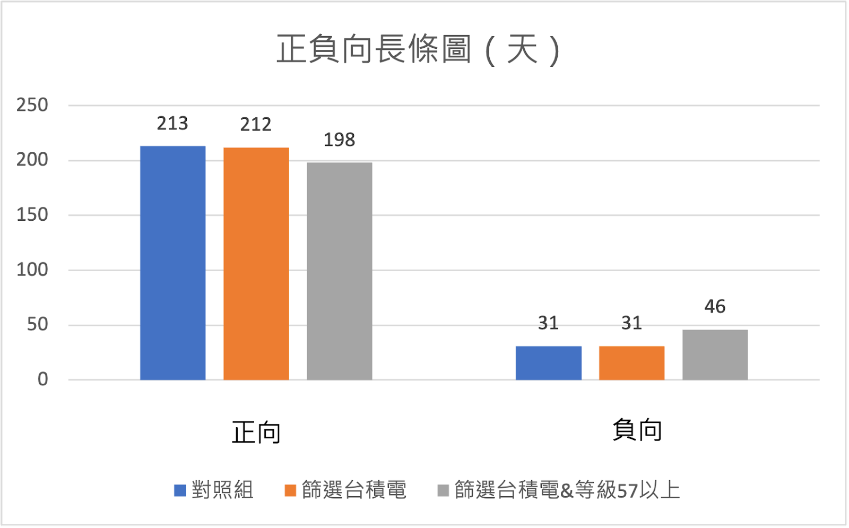
實驗 |  | 正向 | 負向
對照組 | 天數 | 213 | 31
 | 佔比 | 87.30% | 12.70%
篩選台積電 | 天數 | 212 | 31
 | 佔比 | 87.24% | 12.76%
篩選台積電& 等級57以上 | 天數 | 198 | 46
 | 佔比 | 81.15% | 18.85%
正負向天數
正負向字詞平均
組別 | 發文量平均 | 正向詞平均 | 負向詞平均
對照組 | 237 | 642 | 344
篩選台積電 | 111 | 520 | 262
篩選台積電& 等級57以上 | 28 | 197 | 103

Slide 19
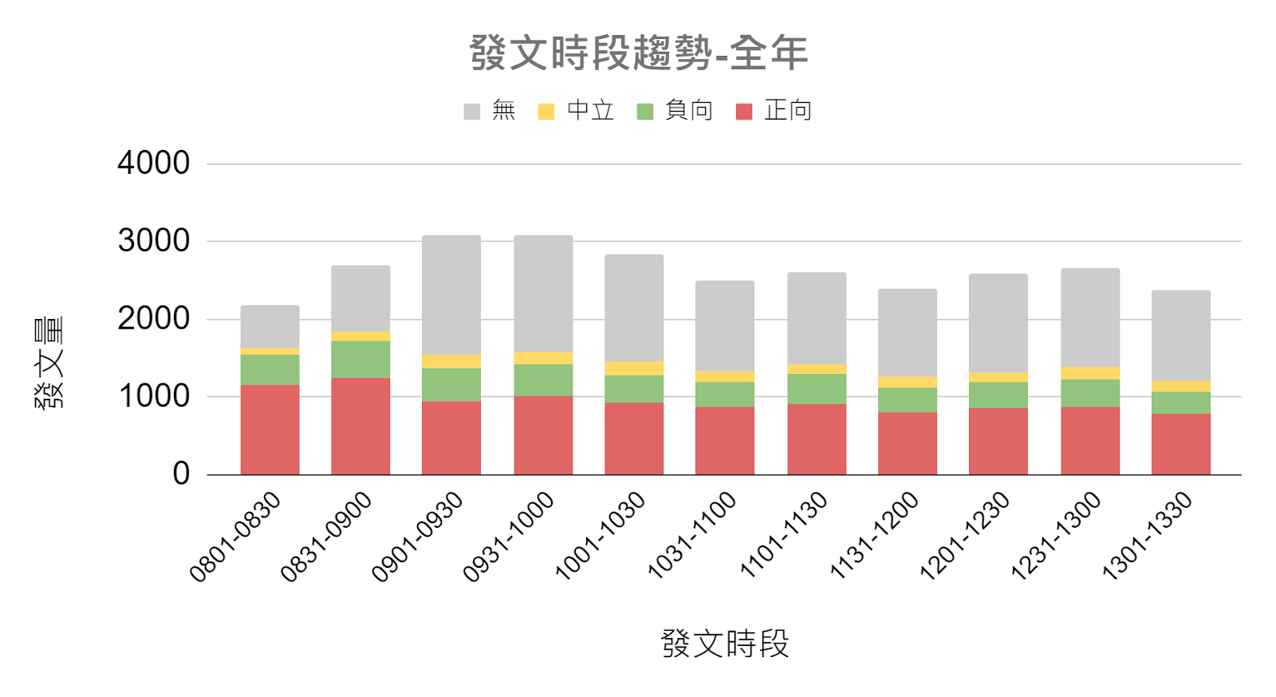
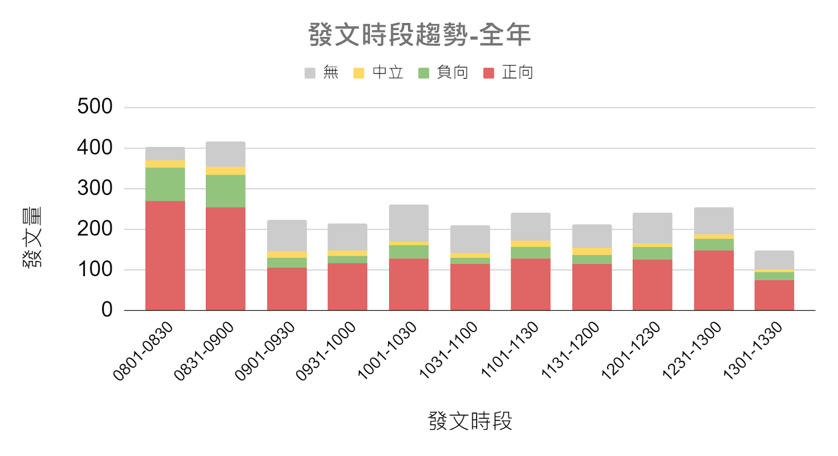
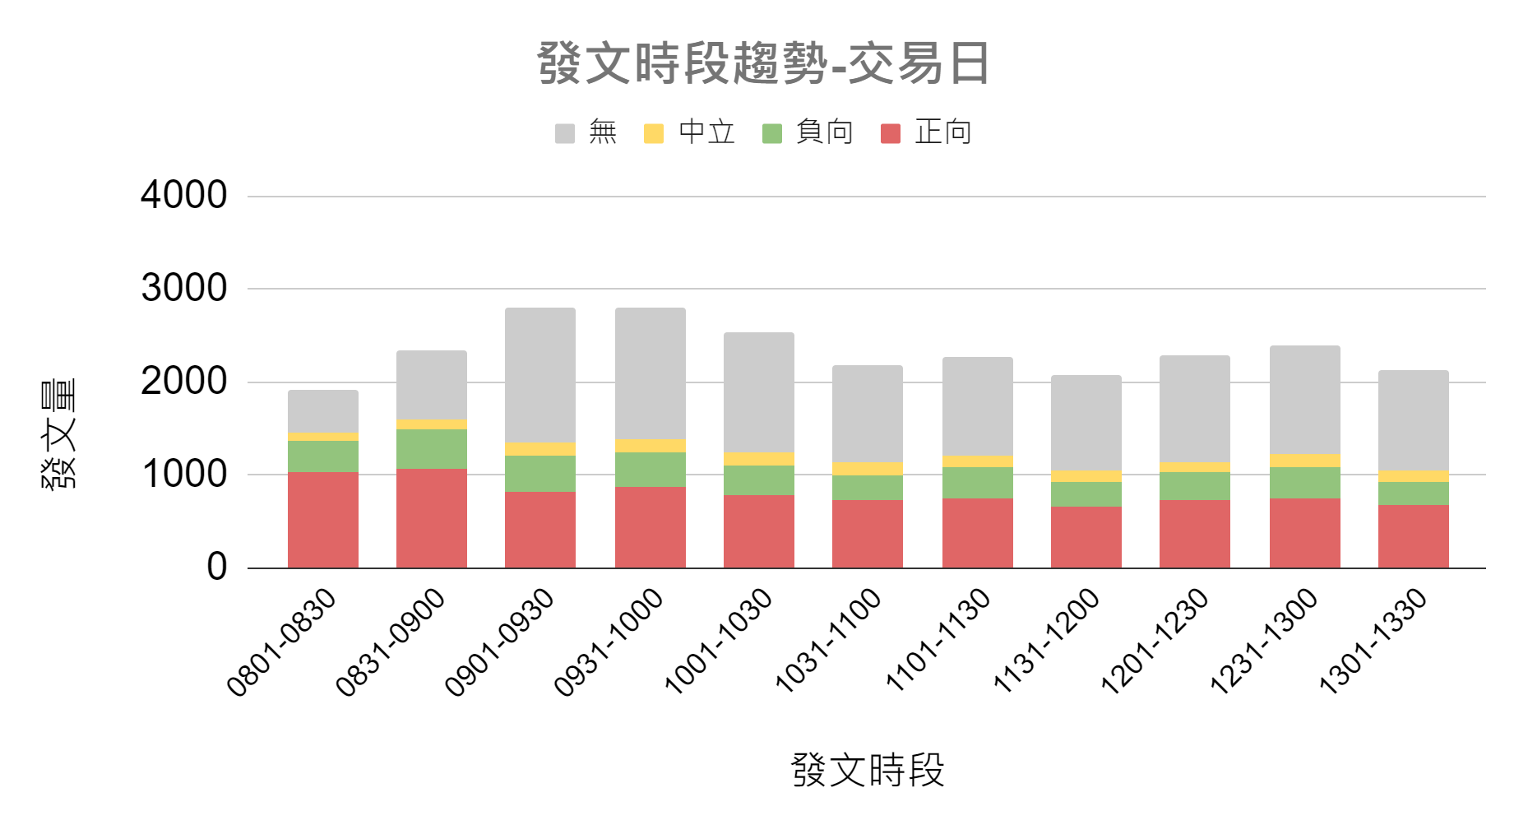
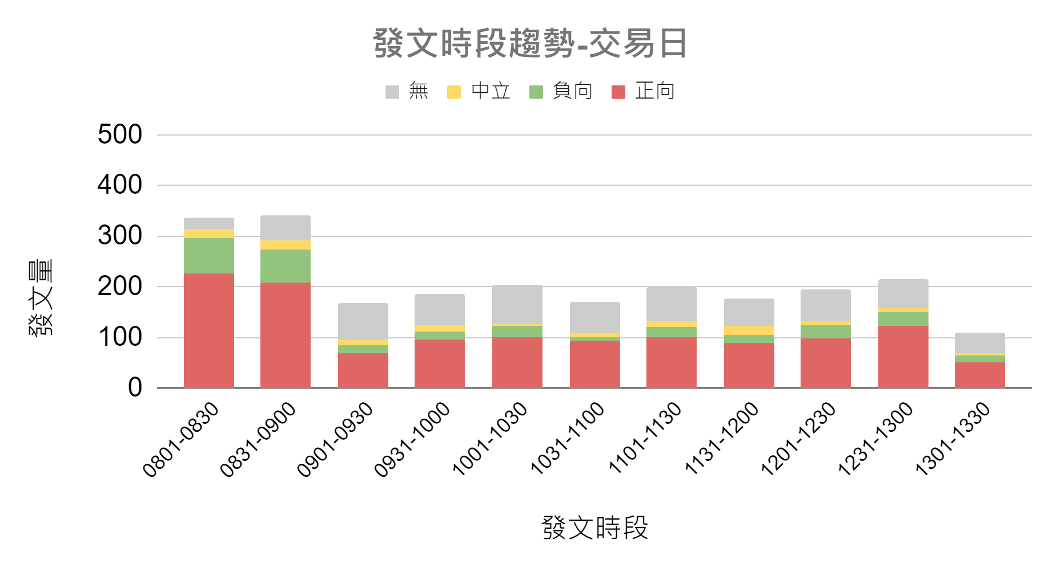
對照組 | 實驗組 (篩選台積電&等級57以上)
各時段發文趨勢
上午08:00
下午13:30
每30分鐘為一區間
全年資料(366天)
交易日資料(244天)

Slide 20
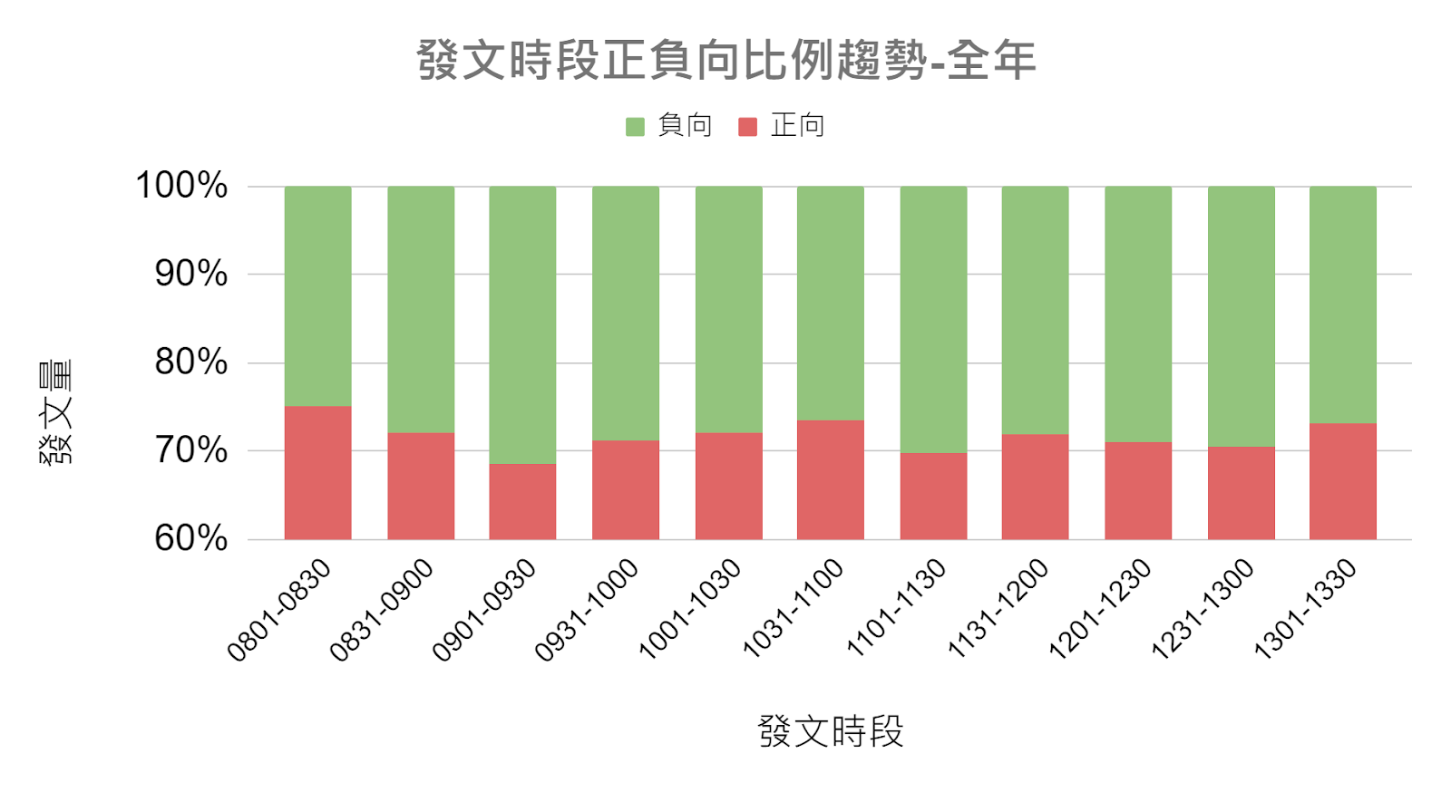
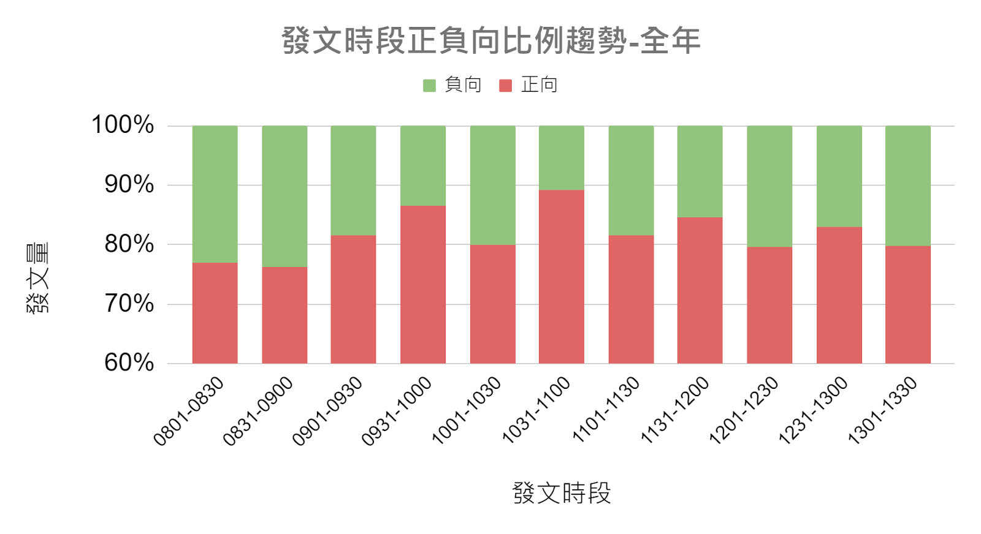
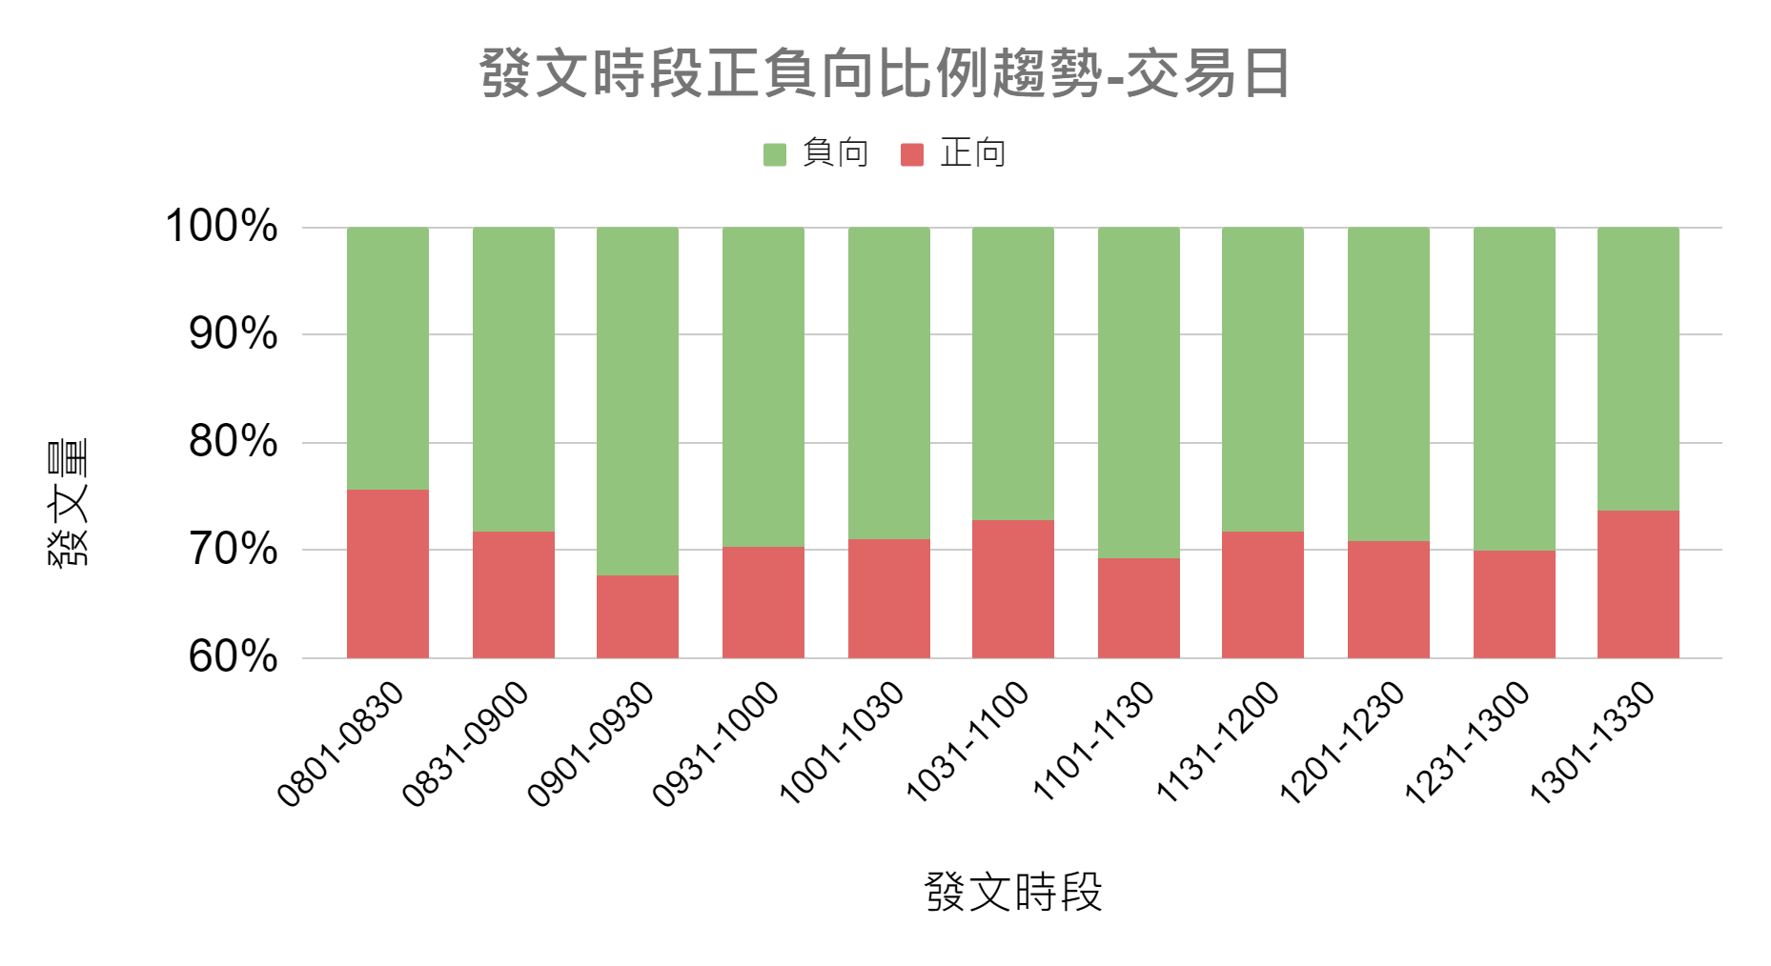
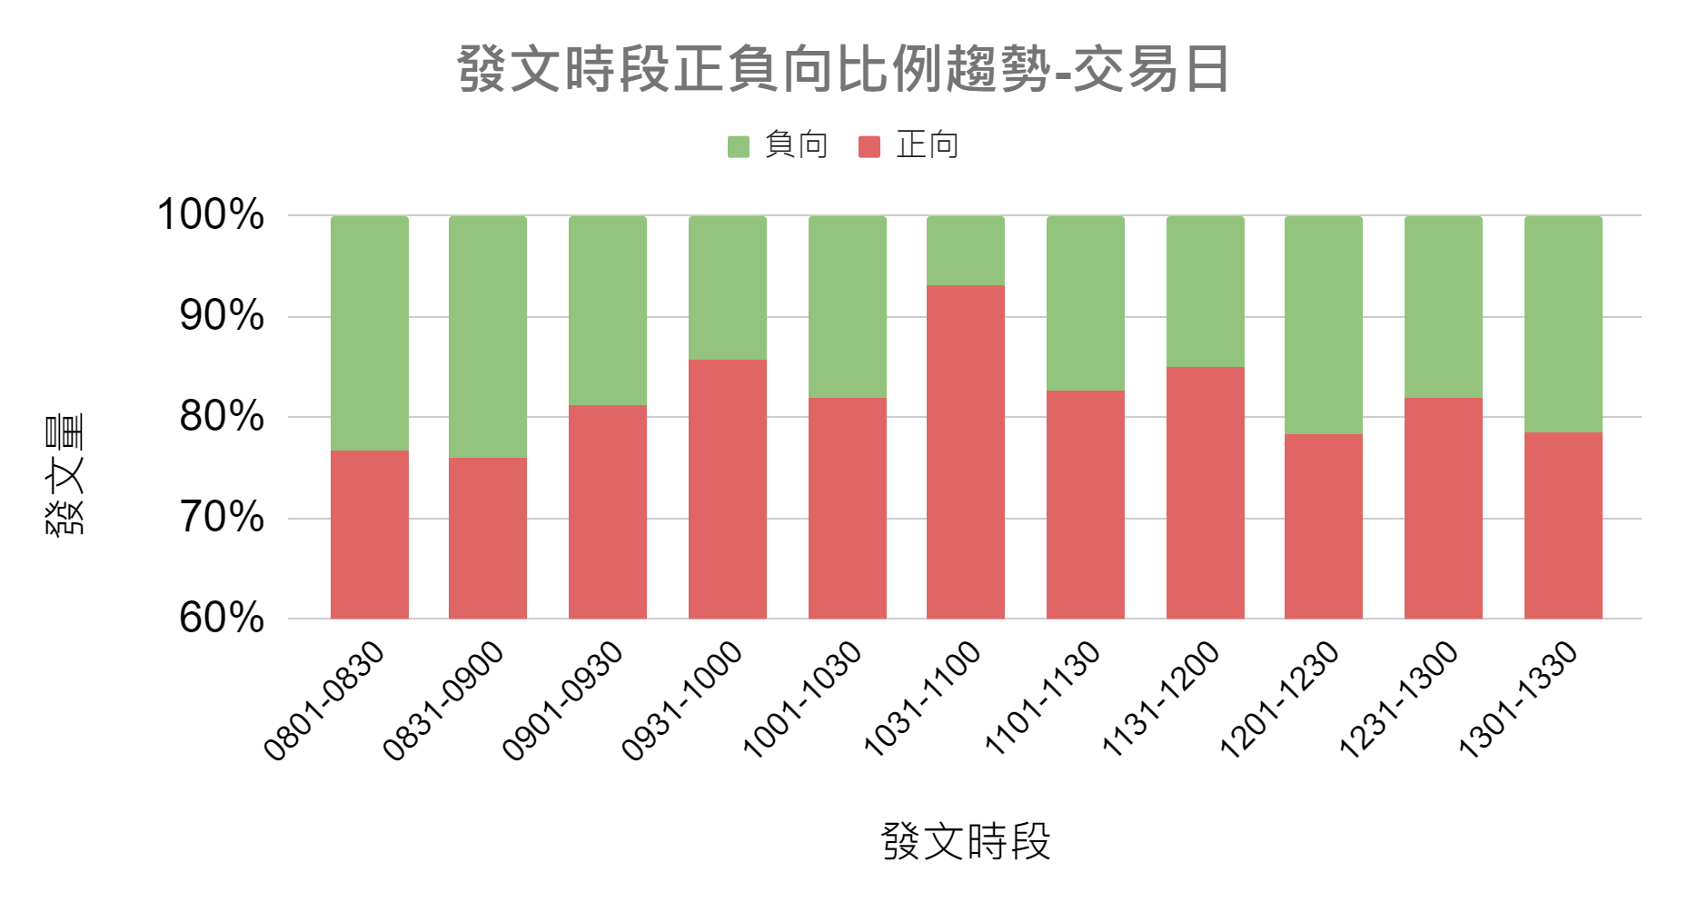
對照組 | 實驗組 (篩選台積電&等級57以上)
發文時段正負向
比例趨勢
發現開市與全年的發文型態無論在發文時段趨勢或是正負向文章比例都極相似。

Slide 21
篩選條件增加，無情緒的文章數量越少。
對照組 | 實驗組 (篩選台積電&等級57以上)

Slide 22
與無篩選相比，高等級使用者的發文內容中，整體正向文章的比例高出不少，特別是全年區間的實驗組資料中，上午10:30至11:00這半小時的正向文章比例更接近90%
對照組 | 實驗組 (篩選台積電&等級57以上)

Slide 23
發文等級較高的使用者發文時段較集中在開盤前一小時，
也就是上午08:00至09:00之間。
實驗組 (篩選台積電&等級57以上) | 實驗組 (篩選台積電&等級57以上)

Slide 24
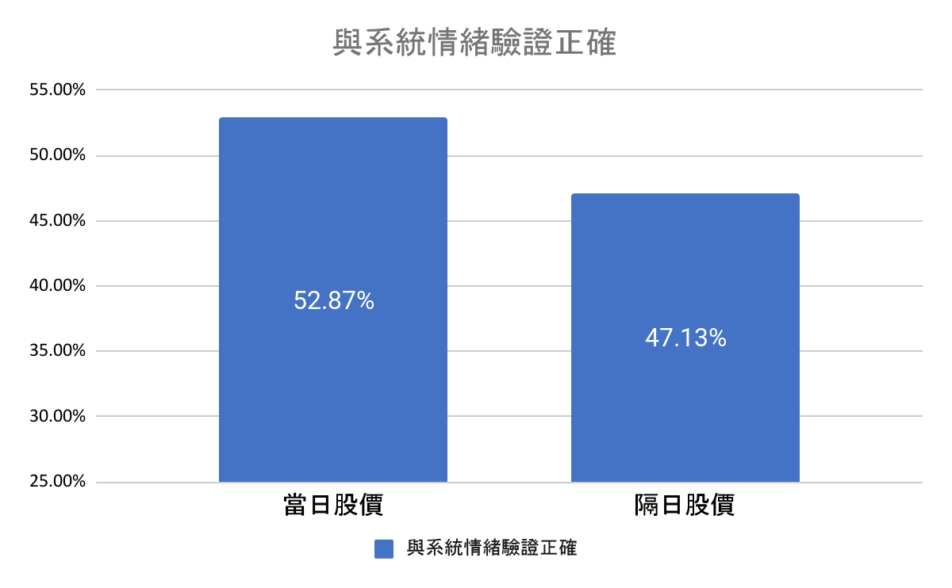
系統情緒與
當日股價驗證
的精準度較高

Slide 25
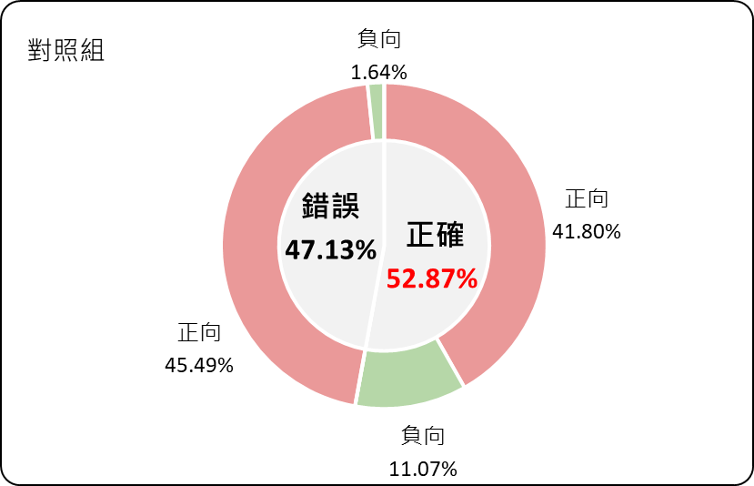
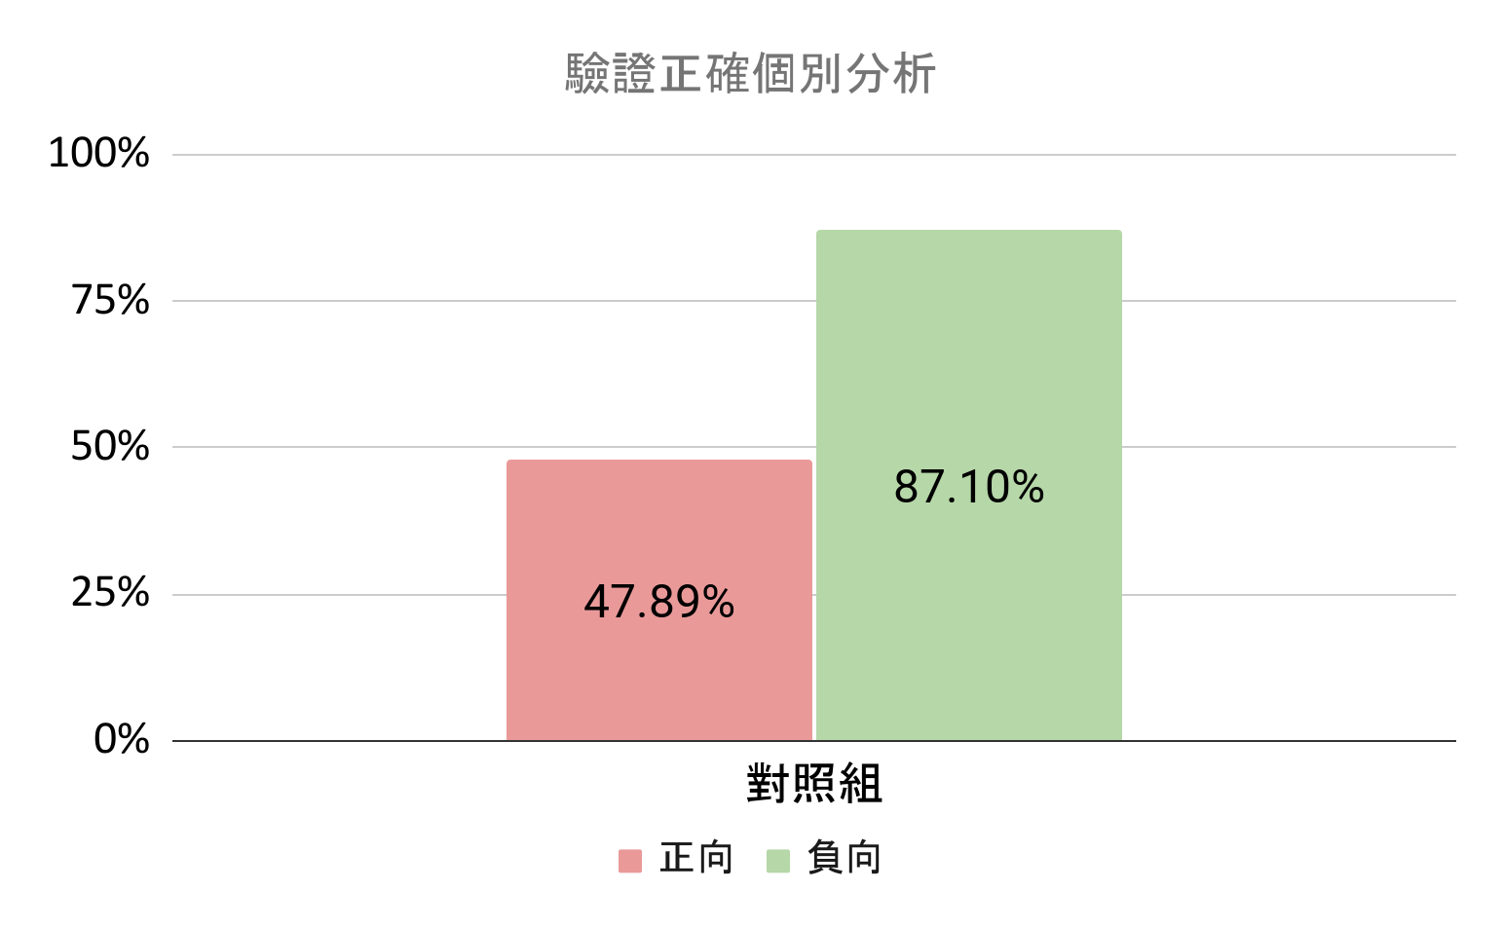
第一階段

Slide 26
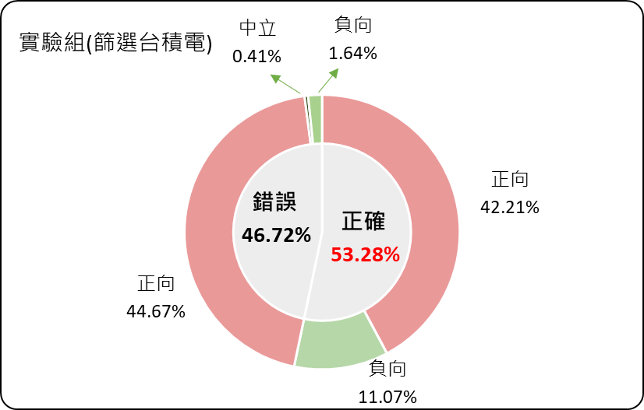
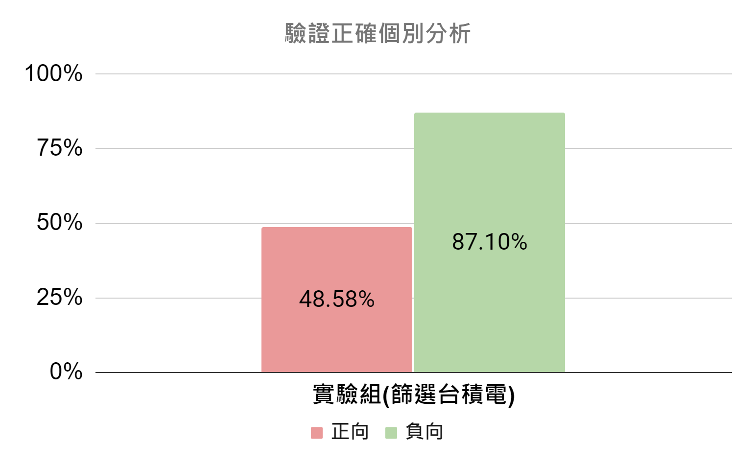
第二階段

Slide 27
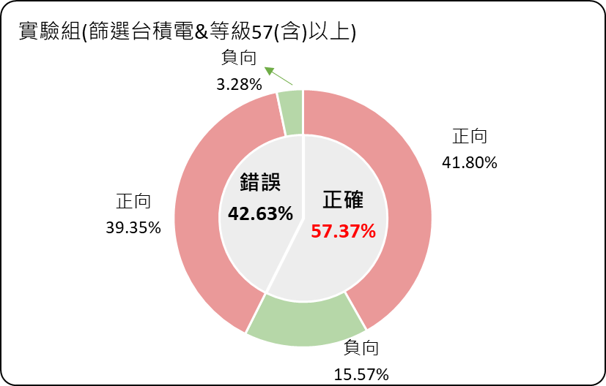
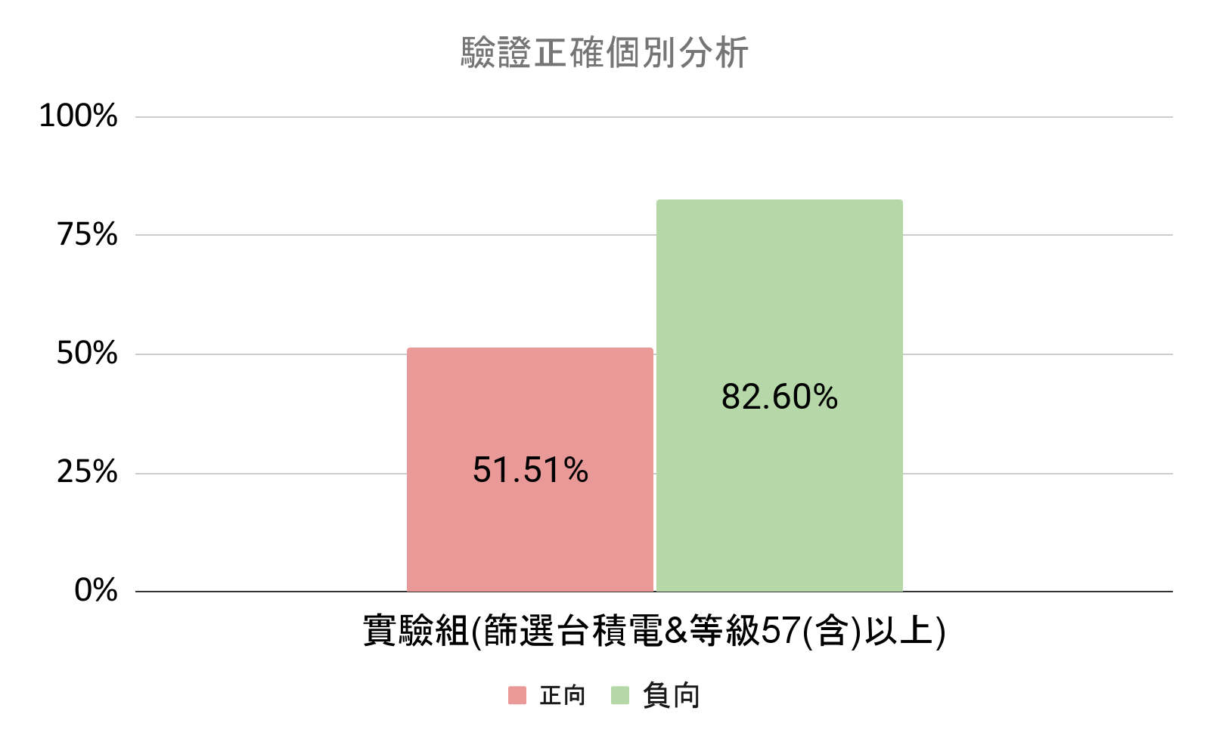
第三階段

Slide 28
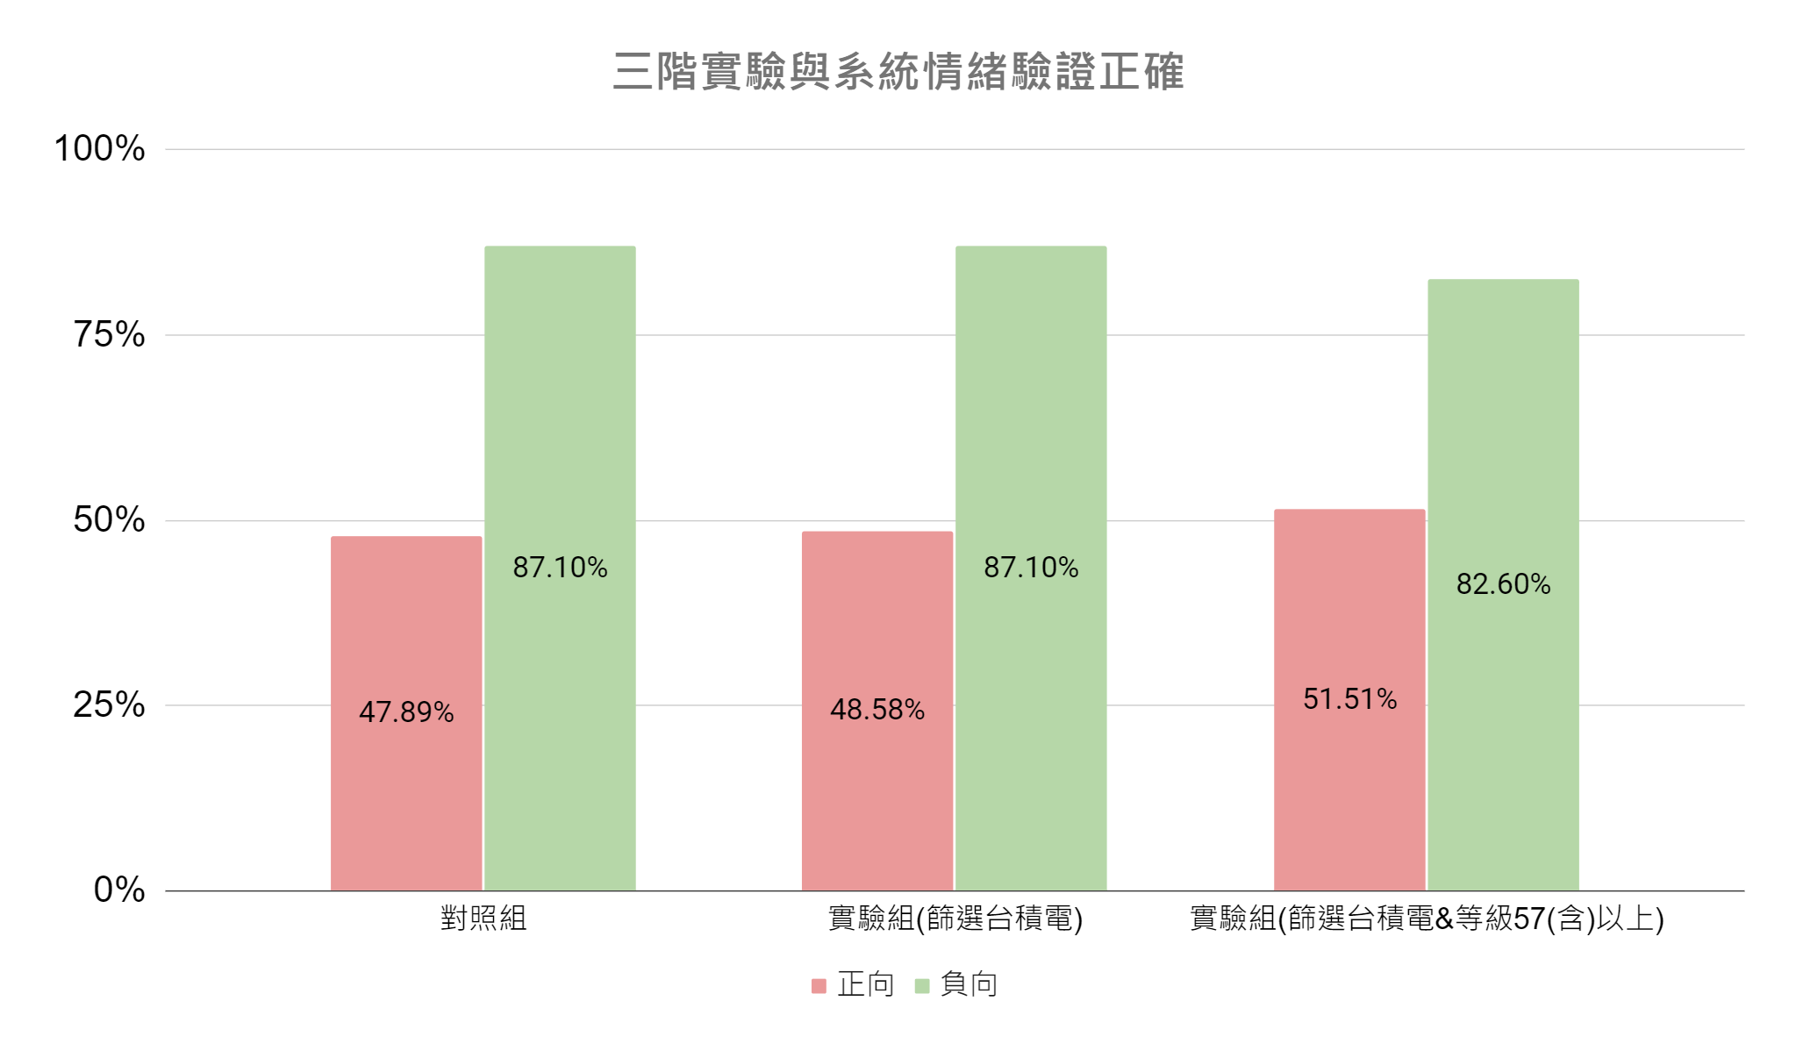
正向文章數量較多
負向正確率較高

Slide 29

總結
論壇使用者的發文情緒偏正面
平台使用者在上午的活動較活躍
高等級發文者文章情緒較明顯
非交易日的發文量較少
對於系統情緒較無太大的影響

Slide 30

總結
社群情緒和當日股價較有關聯
社群情緒判斷為負向的正確率較高
高等級發文者提及台積電的相關文章
較有研究價值

Slide 31

建議及未來展望
斷詞斷句與製作字典
給定正負向字詞動態權重
結合機器學習
尋找平均發文量較多的平台
建議擴大CMoney資料樣本區間

Slide 32
[1] 台灣證券交易所【歷年股票市場概況表】年報
[2] 台灣網路報告TWNIC
[3] 股票分析四大面向：基本面、技術面、籌碼面、消息面
[4] Nearly 60% of Young Investors Are Collaborating Thanks to Technology, Often Turning to Social Media for Advice
[5] 朱夢珺，蔣洪汛，許偉.（2016）. 基於金融微博情感與傳播效果的股票價格預測.
[6] 文字探勘與機器學習於股票市場的應用與三大步驟
[7] 信心理論
[8] 顏士杰.（2021）. 透過傾向分析進行股價趨勢預測的實務經驗分享.
[9] 內容分析法
[10] Yu-Teng Su.（2019）. Research on the Analysis of Marketing Strategy of Fitness Club by Content Analysis.
[11] Sheng-Cheng Chung.（2019）. A Study on the Development of Hydropower Industry by Content Analysis.
[12] 美國金融研究公司台積電全球地位文章

Slide 33
[13] 爬蟲技術
[14] 张晔 孙光光 徐洪云 庞婷 曲潇洋,（2020）. 国外科技网站反爬虫研究及数据获取对策研
[15] 從word2vec到情感分析
[16] word2vec簡介
[17] Es, S.（2020）. Sentiment Analysis in Python: TextBlob vs. Vader Sentiment vs. Flair vs. Building It From Scratch.
[18] Shihab Elbagir and Jing Yang.（2019）. Twitter Sentiment Analysis Using Natural Language Toolkit and VADER Sentiment
[19] 資料探勘與文字探勘之比較
[20] Sung-Shun Weng.（2008）. Using Support Vector Machine and Text Mining For Stock Price Trends Prediction.
[21] Nielsen, A.（2020）. Practical Time Series Analysis: Prediction with Statistics & Machine Learning, O’Reilly
[22] Uhr, P., J. Zenkert, and M. Fathi.（2014）. Sentiment Analysis in Financial Markets,’’ 2014 IEEE International Conference on Systems, Man and Cybernetics（SMC）: San Diego, CA, USA.

Slide 34
[23] Bhati, R. G.（2020）. Sentiment Analysis: a Deep Survey on Methods and Approaches. Int’l Journal of Disaster Recovery and Business Continuity. Vol. 11, No. 1, pp. 503-51.
[24] Bohmian.（2020）. Sentiment Analysis of Stocks from Financial News Using Python.
[25] Briggs, J.（2020）. Sentiment Analysis for Stock Price Prediction: How we can predict stock price movement using Twitter.
[26] Lin Yu.（2020）. Princing Anomaly from the Text Sentiment in Social Community Forum.
[27] 莊凱翔.（2018）. The prediction of trend toward stock price by text mining and sentiment analysis on social media: Using SVM and LDA Algorithm

